Slide 1

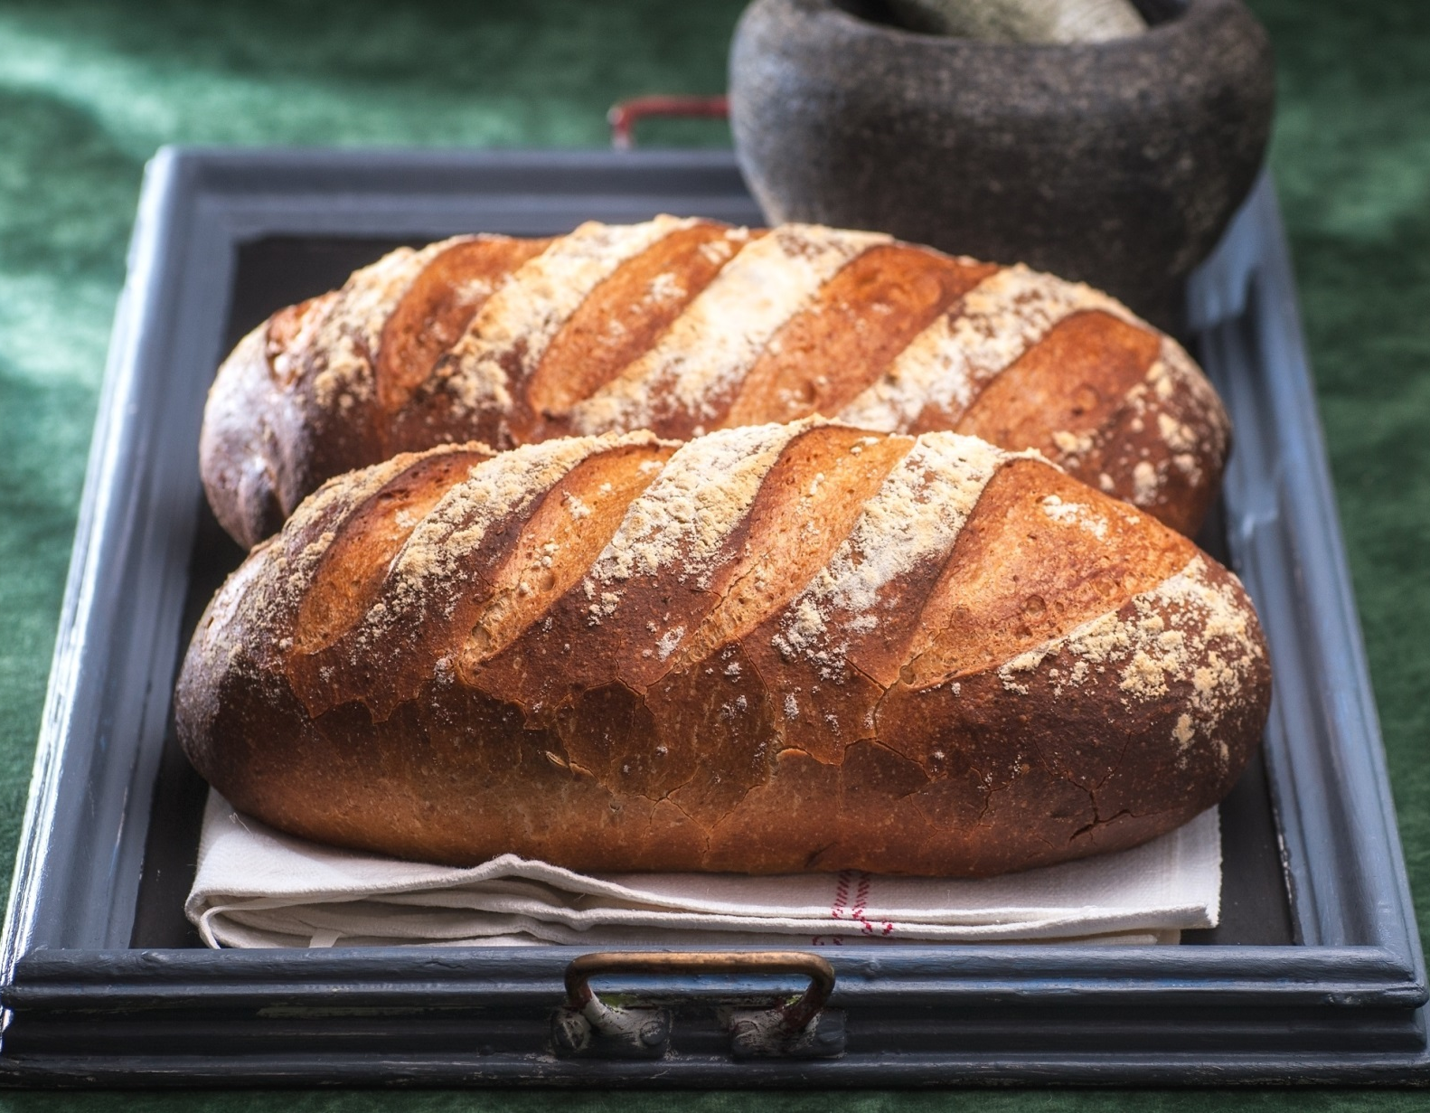
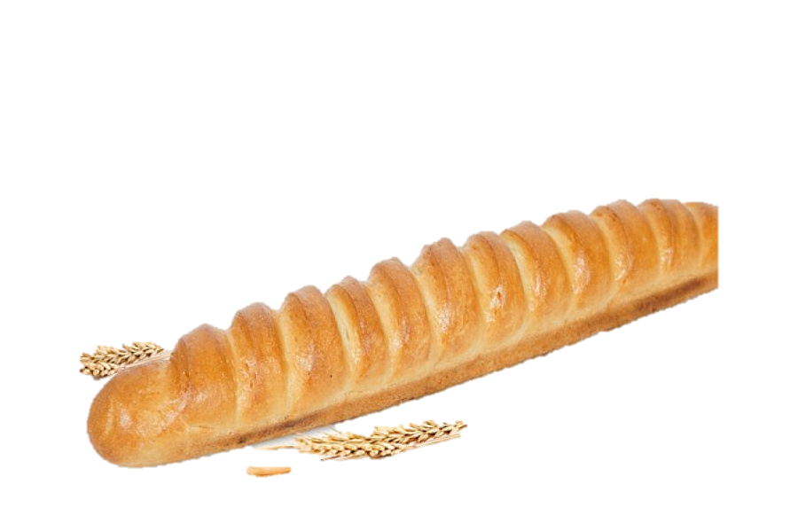

Slide 2
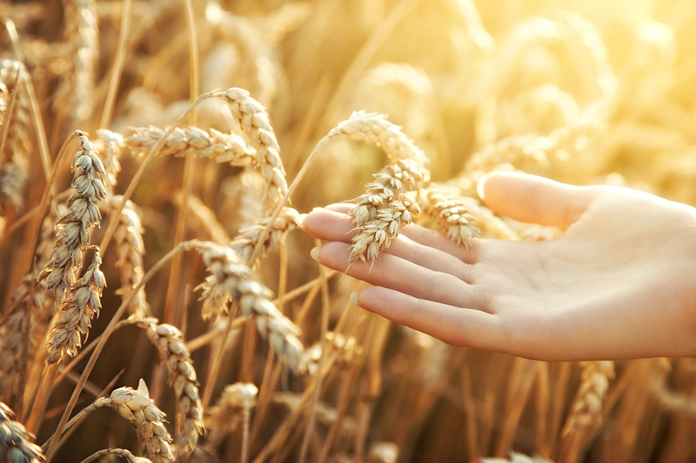
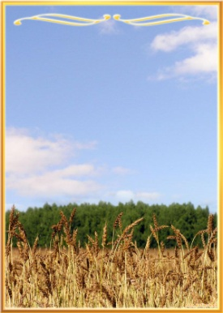
«Как хлеб на стол пришёл?»

Slide 3
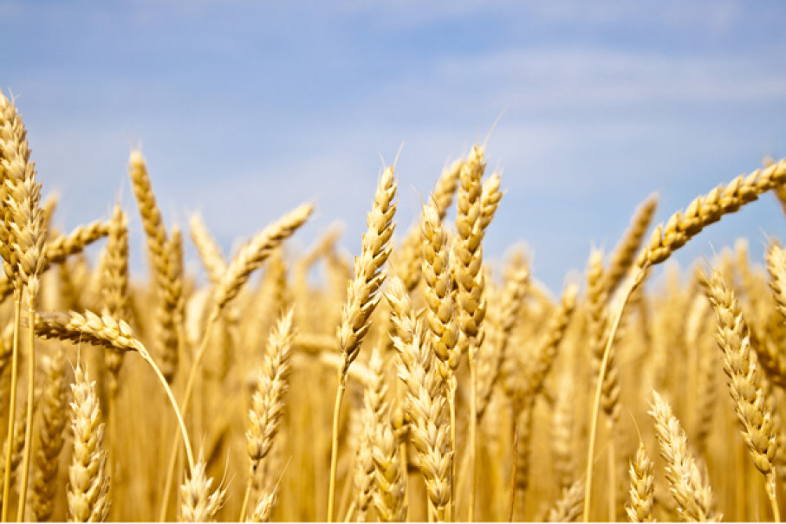

Slide 4

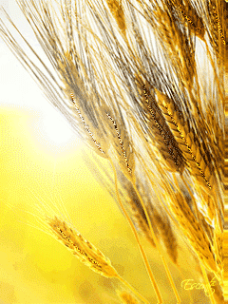
Физкультминутка
«В землю зёрнышко попало».
В землю зёрнышко попало,
Прорастать на солнце стало
Дождик землю поливал,
И росточек подрастал
К свету и теплу тянулся,
И красавцем обернулся.

Slide 5
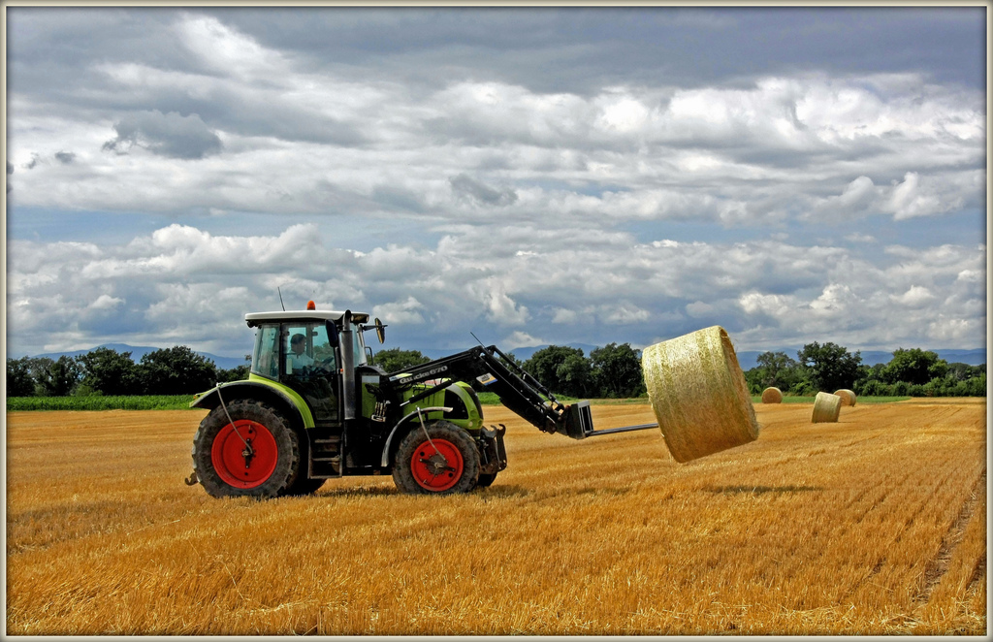

Slide 6

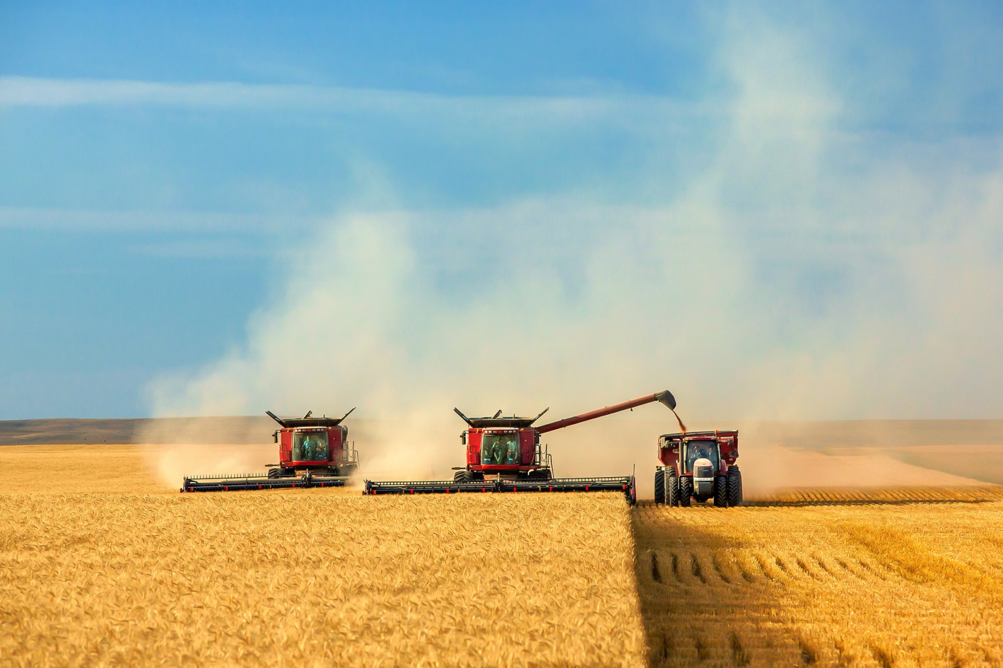
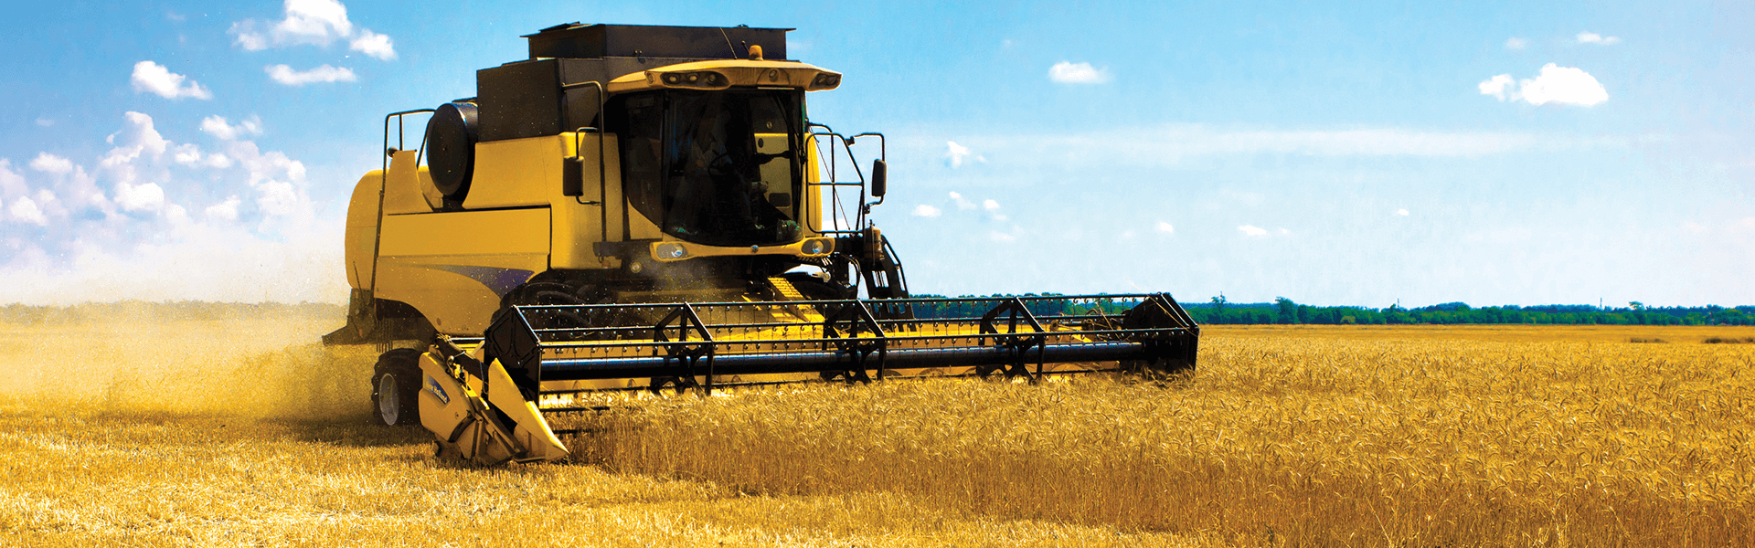
Комбайн – срезает колосья и вымолачивает из них зерна, эти зерна по специальному длинному рукаву высыпаются в грузовые машины, которые беспрерывно подъезжают по сигналу комбайнера.

Slide 7
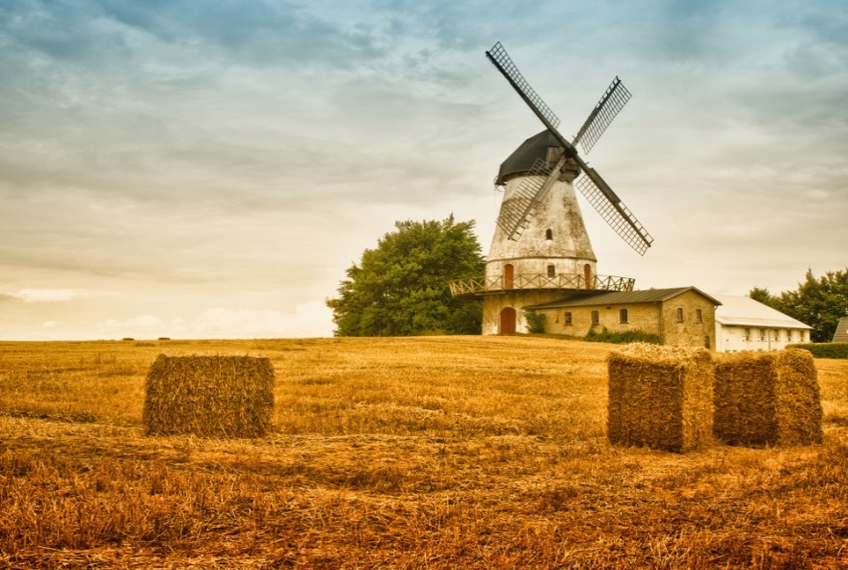
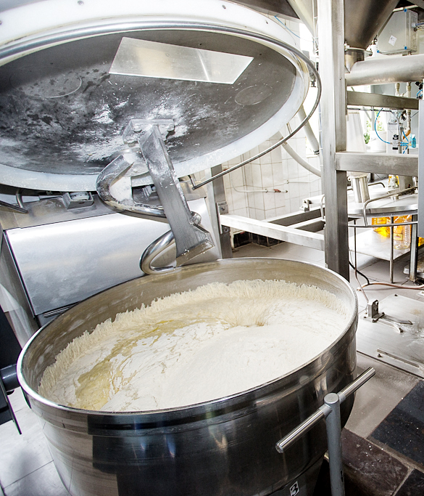
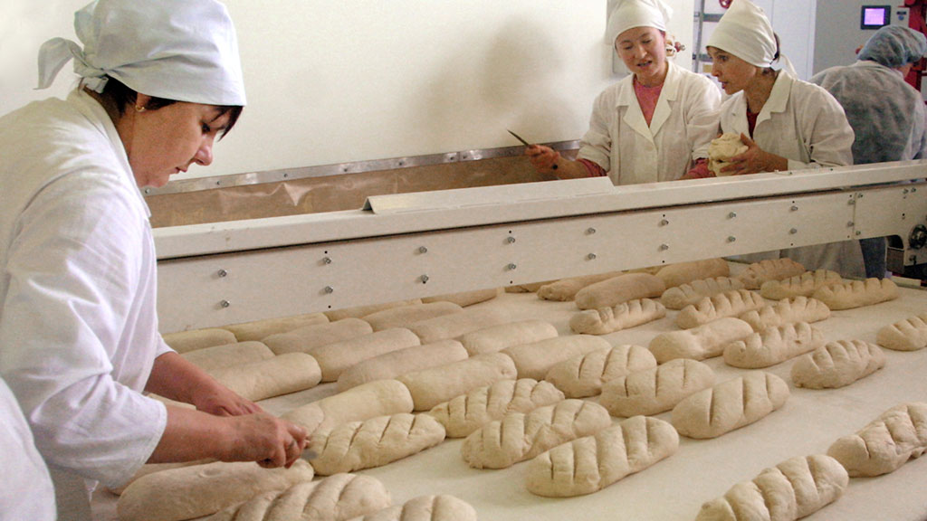

Slide 8
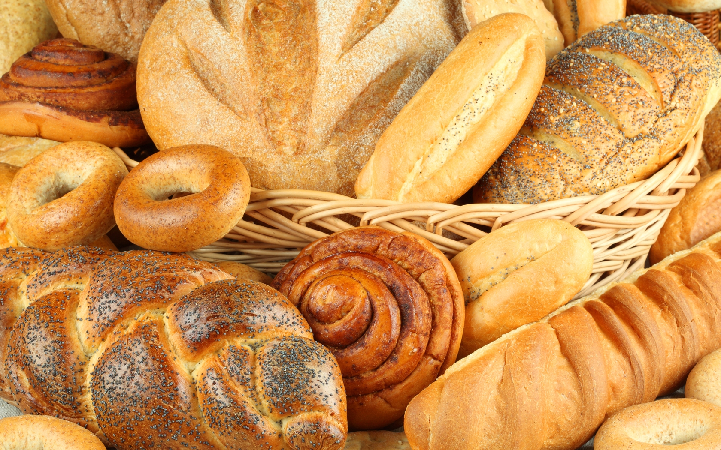
Хлебобулочные изделия.

Slide 9
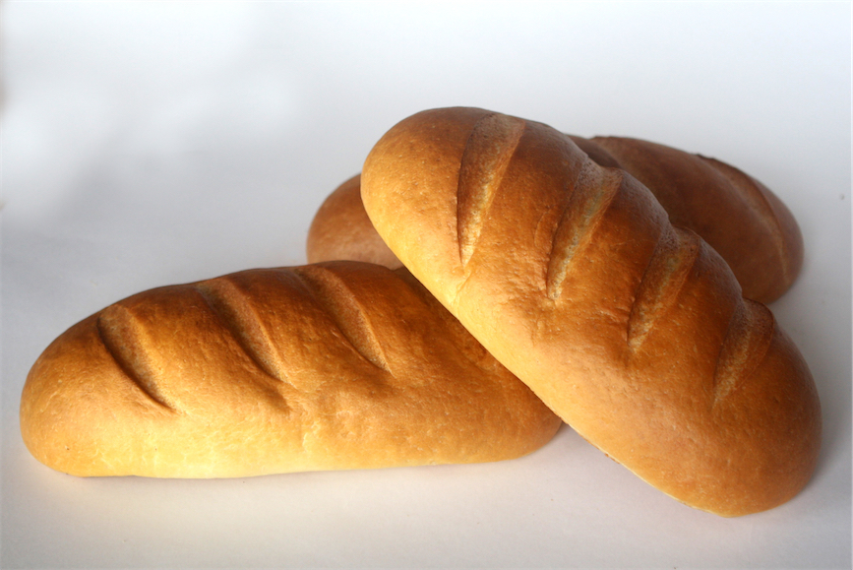
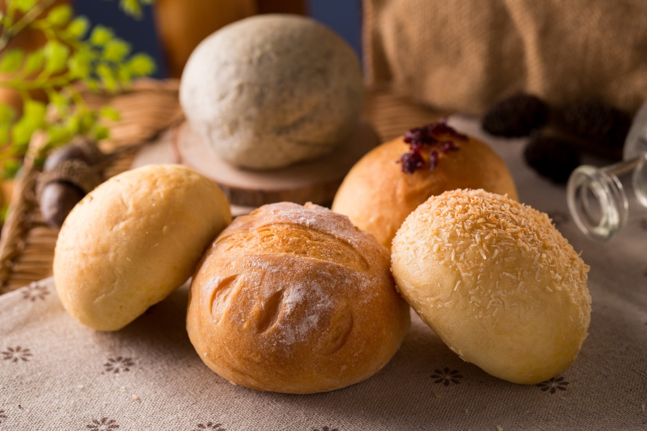

Slide 10
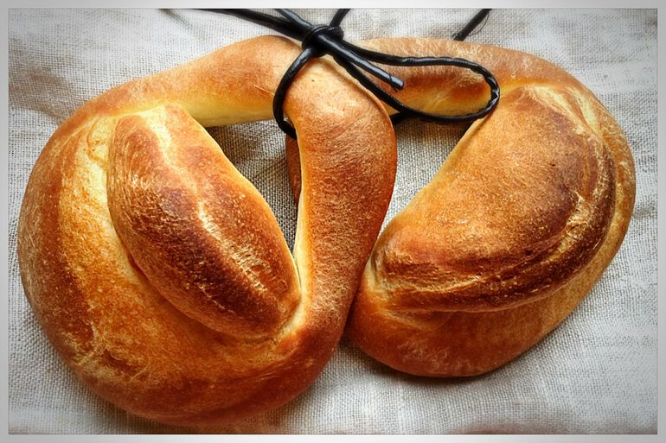
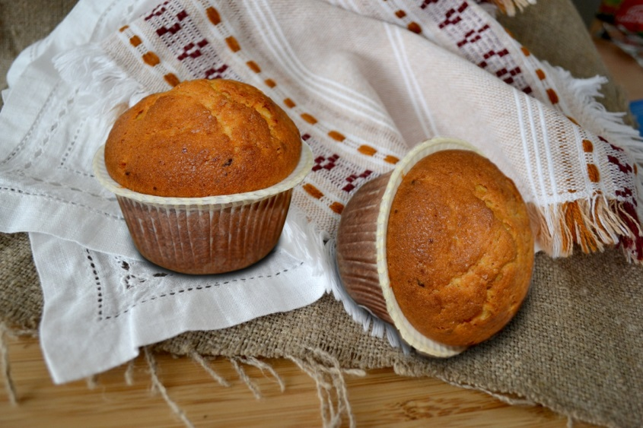

Slide 11
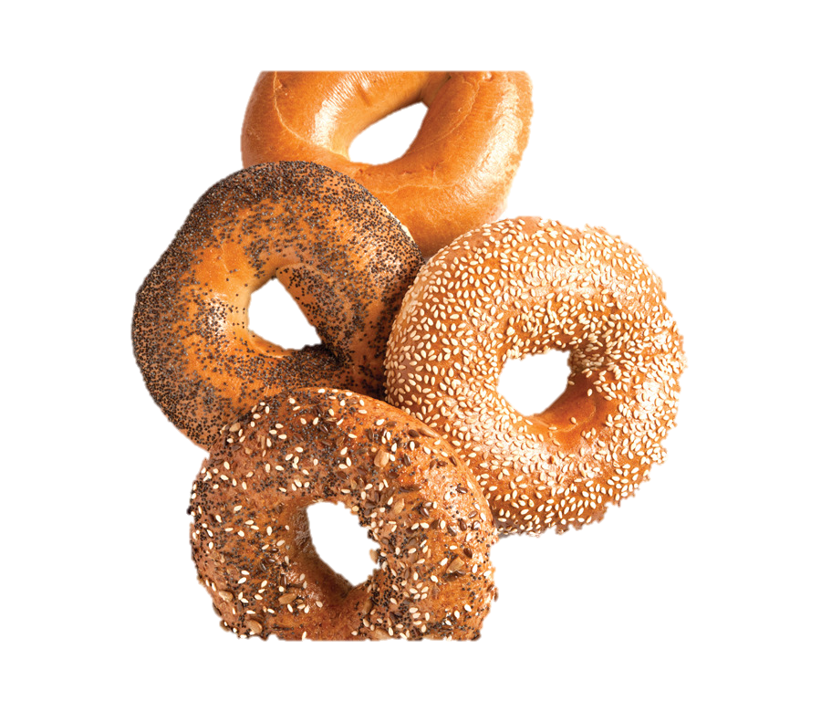
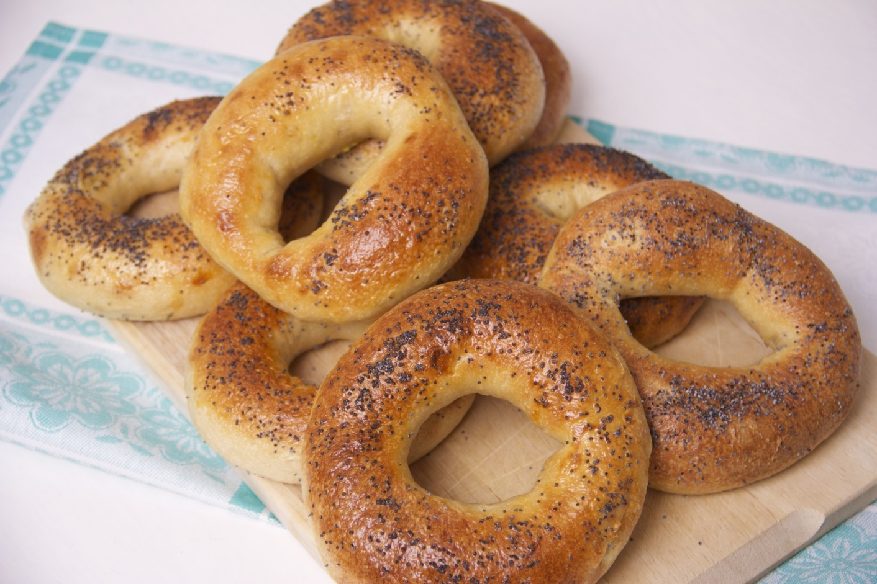

Slide 12
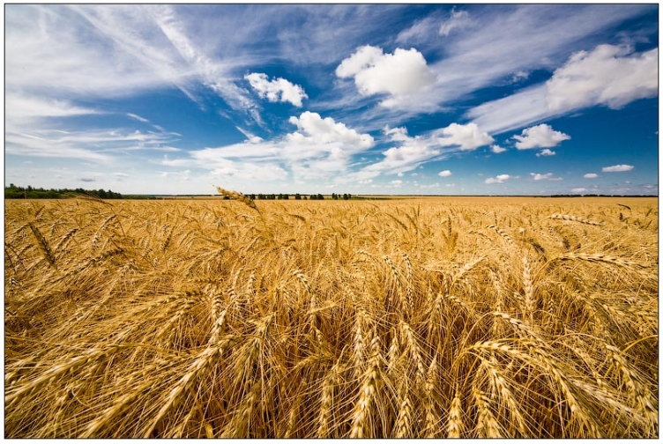
Пшеница
Загадки о хлебе
Широко, а не море,
золото, а не деньги.
сегодня на земле,
а завтра на столе.

Slide 13
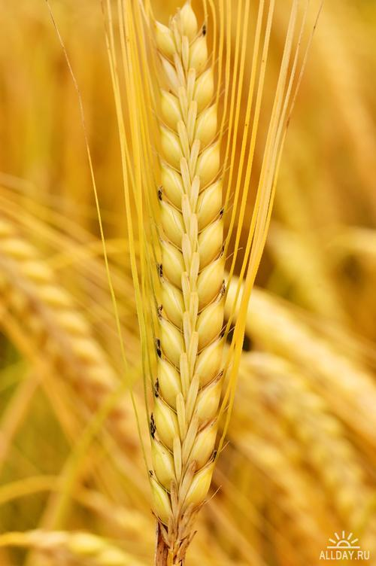
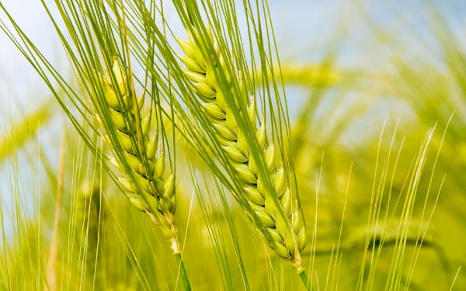
Загадки о хлебе
Весной вылезу с былинку,
летом вырасту с дубинку.
Колос

Slide 14
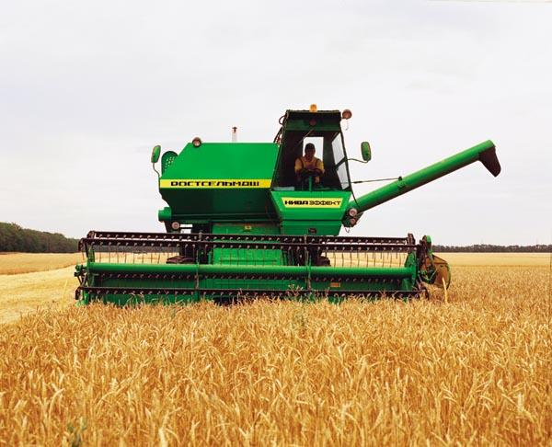
Загадки о хлебе
Парикмахер необычный
гладко чуб стрижёт пшеничный,
и лежат за ним вразброс
копны золотых волос.
Комбайн

Slide 15


Загадки о хлебе
Маленькое, сдобное
колесо съедобное.
я одна его не съем,
разделю ребятам всем.
Бублик

Slide 16
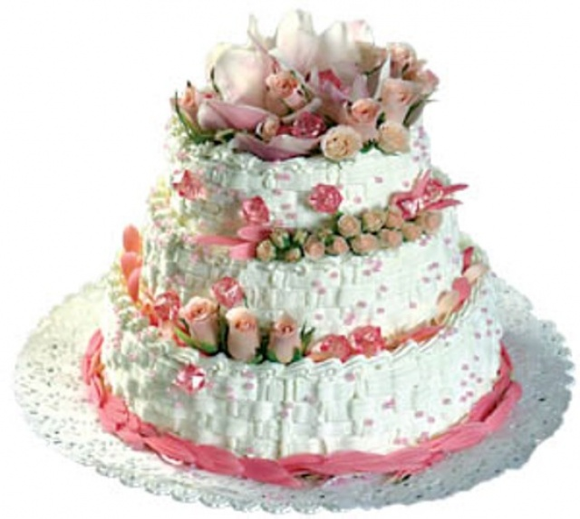
Загадки о хлебе
Кулинар Егорка лакомую горку
нам испек на день рождения -
налетайте без стесненья!
Торт

Slide 17
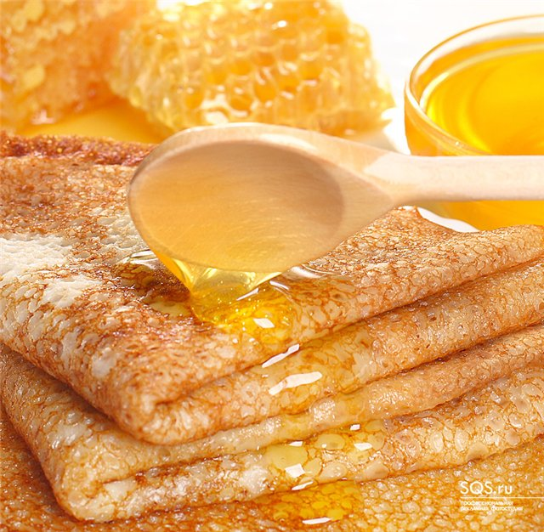
Загадки о хлебе
Что на сковородку наливают,
да вчетверо сгибают?
Блин

Slide 18
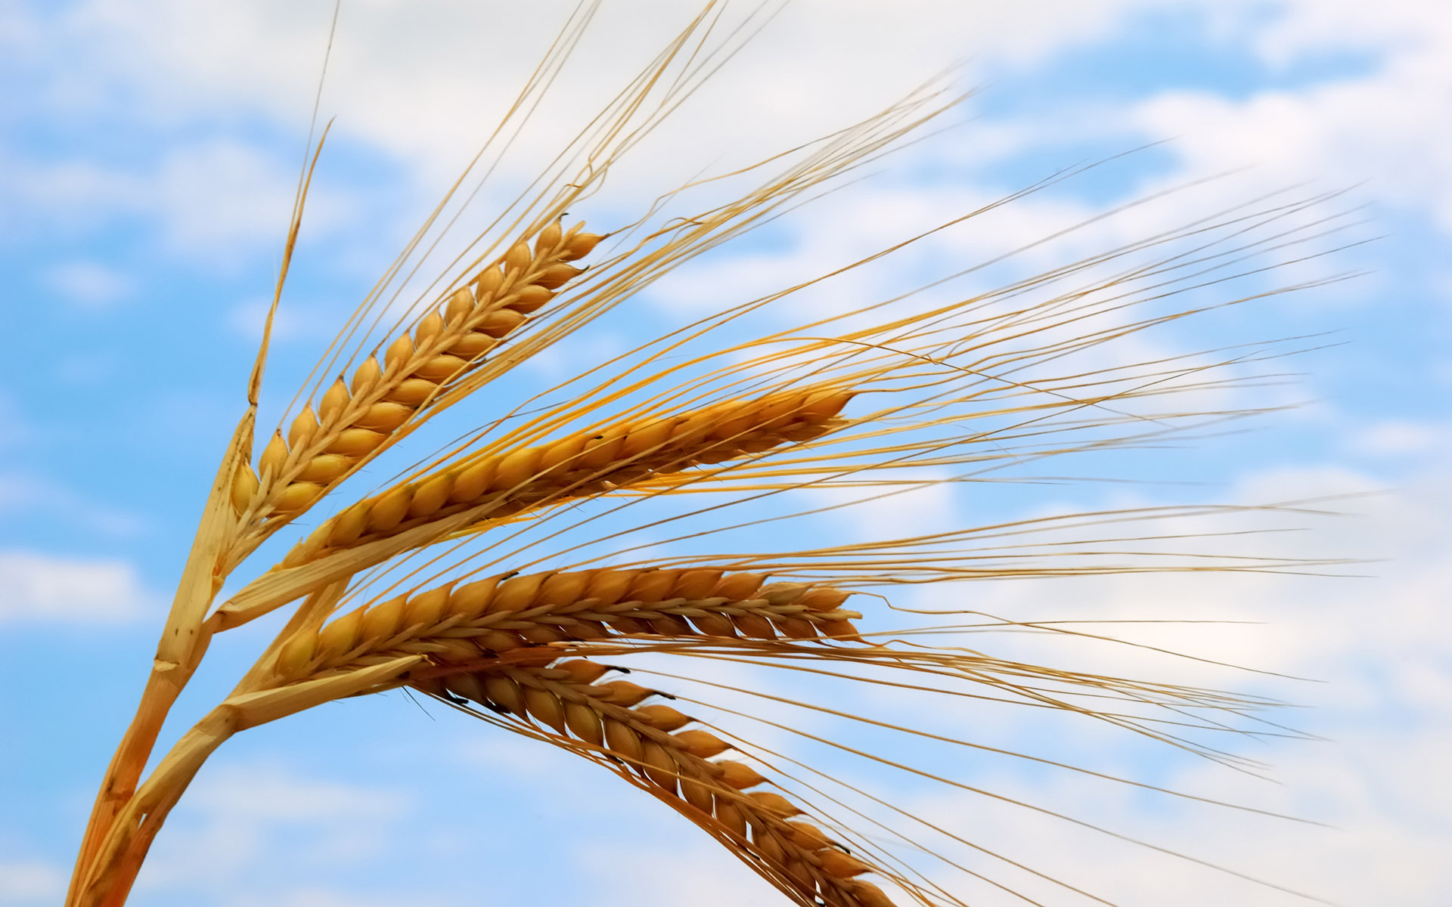
Берегите хлеб!

